Slide 1



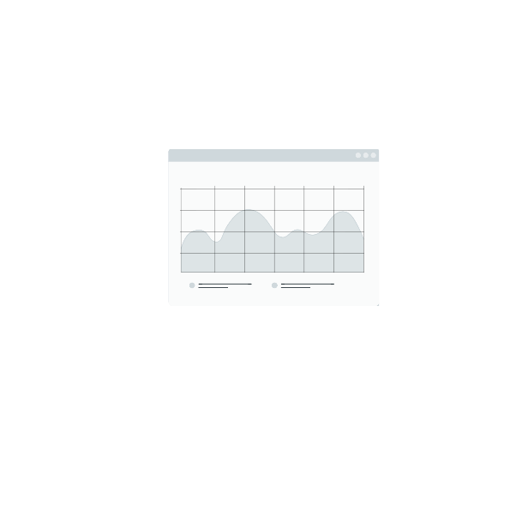




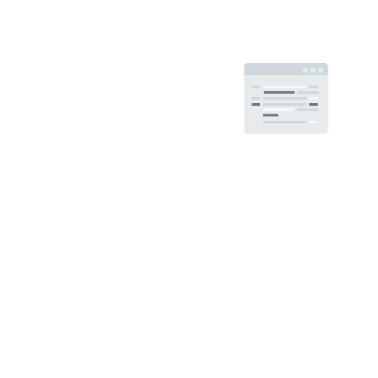





ВАУЧЕР SOFTLINE
УСЛУГИ ПО ИНФРАСТРУКТУРЕ ЗАКАЗЧИКА
Ваучер Softline – это уникальный ИТ-продукт для организаций любого размера, который позволяет реализовать все актуальные запросы заказчиков.
Ваучеры* исчисляются в сервисных днях услуг. Заказчик в течение года может потратить их на выполнение задач, в решении которых испытывает потребность: консалтинг, поддержка, обновление, внедрение с нуля, миграция, силами сертифицированных специалистов Softline, по фиксированной стоимости.
ПЕРЕЧЕНЬ ВОЗМОЖНЫХ УСЛУГ
ЦЕННОСТЬ УСЛУГ
Подбор альтернативных решений от российских производителей, разработка дорожной карты, оценка рисков и эффективности внедрения импортозамещения с учётом влияния на непрерывность бизнеса, контроль процесса импортозамещения
Обследование инфраструктуры заказчика – инвентаризация, соответствие эталонной архитектуре, выявление проблемных мест и разработка отчета с рекомендациями по устранению выявленных замечаний
Формирование рекомендаций с целью подготовки проекта перехода на российские, либо open source решения
Внедрение, обновление, модернизация как зарубежных, так и отечественных или open source решений
Построение гибридов на стыке технологий или полноценная миграция между ними: зарубежное ПО, российское ПО, open source решения
Пусконаладка оборудования, настройка дополнительного функционала
Формирование типового импортозамещённого АРМ
Помощь в пилотировании, проведение технических презентаций решений от экспертов-практиков Softline
Техническая консультация и устранение неисправностей, разработка регламентов обслуживания ИТ систем / инструкций
Предоставление готовой к использованию экосистемы Softline Universe по модели SaaS
5 дней – 40 часов инженера. Подходит под небольшие задачи внутри инфраструктуры заказчика – аудит, анализ десктопного ПО, проведение воркшопов по технологиям, подготовка плана развёртывания или миграции, оценка затрат на закупку лицензий и железа, небольшие работы, настройка оборудования, написание документации.
10 дней – 80 часов инженера. Подходит под проекты разработки дорожной карты, оценки рисков и контроля исполнения, проведения пилотных проектов, миграции с зарубежных решений.
15-30 дней – 120-240 часов инженера. Подходит под регулярные работы в течение года, внедрение типовых инфраструктурных решений, консультационную поддержку и обновление стека технологий заказчика.
Контактный e-mail: voucher@softline.com
ВАУЧЕР SOFTLINE МОЖЕТ БЫТЬ ИСПОЛЬЗОВАН ДЛЯ ЛЮБОГО ИЗ СЛЕДУЮЩИХ РЕШЕНИЙ (90+):
Российские решения:
Зарубежные решения:
Open Source:
Astra Linux ОС
Ред ОС
Альт ОС
Rosa OS
МСВСфера
Р7-офис / Р7-команда
Мой Офис / Почта 2
CommuniGate Pro
Tegu
Postgres Pro
Vinteo
IVA
TrueConf
Express
ALD Pro
Ред АДМ
ADMC
ПК СВ Брест
Термидеск
VM Manager
Ред Виртуализация
Альт Виртуализация
СКАЛА-Р / ВРМ
zVirt / Termit
HOSTVM / VDI
Space VM / VDI
Р-Виртуализация
ROSA Virtualization
RuPost
WorksPad
Яндекс.Облако
Яндекс 360
VK.Cloud
VK WorkSpace
VK WorkMail
VK Teams
Softline.Cloud
Виртуальный
офис Softline
Samoware
TeamSpirit
Naumen
SafeMobile
RuBackup
Eltex
Qtech
BiZone
Vektor
B4Com
Sofinet
Ассистент
Кибер Бэкап
Киберинфраструктура
МТС Линк Вебинары
МТС Линк Курсы
МТС Линк Встречи
ФЛАТ
Агат
Инфраменеджер
САТЕЛ
Microsoft (кроме SharePoint)
Huawei
Lenovo
DellEMC
Dell
HPE
IBM
Cisco
Vmware
Citrix
Veeam
ManageEngine
DCN
Aruba
Extreme networks
Zabbix
Open Stack
Terraform
Postfix
Zimbra
FreeSWITCH
Next Cloud
Debian
Cent OS
Ubuntu
PostgreSQL
FreeIPA
Samba
Ovirt
Ansible
Puppet
Foreman
Saltstack
FusionPBX
Asterisk
FreePBX
BigBlueButton
Open UDS
Proxmox
Virtuozzo
KVM
Иные решения**
Иные решения**
Иные решения**
СТОИМОСТЬ ВАУЧЕРОВ ПО КОЛИЧЕСТВУ ДНЕЙ (с НДС в рублях):
5
10
15
30
390 000 ₽ 650 000 ₽ 900 000 ₽ 1 670 000 ₽
дней
дней
дней
дней
* ваучер действует 1 год с момента его приобретения
** уточняются через обращение на voucher@softline.com

